Slide 1
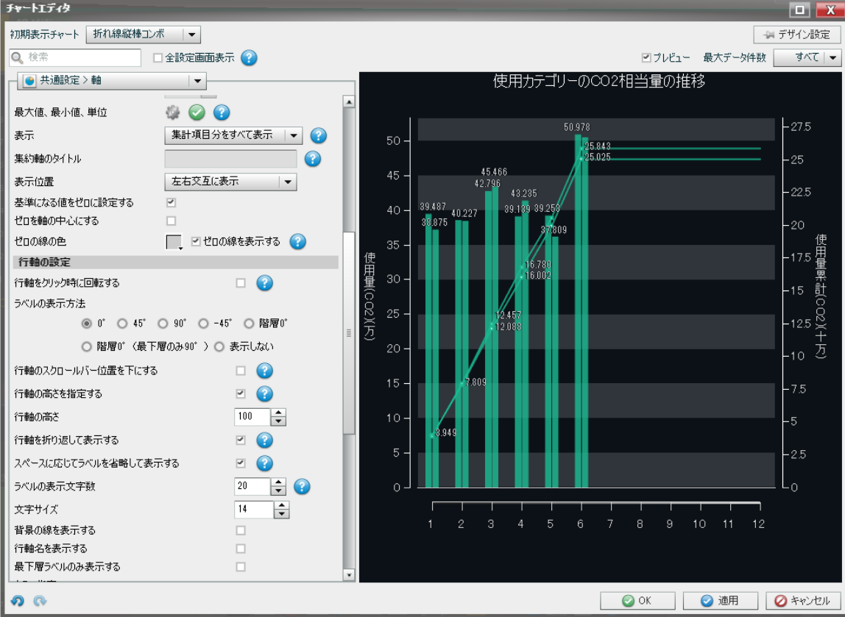
Đẩy graph cao thêm

